Slide 1




Desenvolvimento de Sistemas
Curso Técnico 2024 ☺
AULA 02
Modelagem de Sistemas

Slide 2

AULA 02
Software e Engenharia de Software
Falhas de Software
Complexidade de Software
Engenharia de Software (Swebok)
Atividades Práticas

Slide 3

Falhas de Software
Consequências e falhas custosas

Slide 4


Falhas Custosas
Por conta de uma falha em um sistema de alarme, em 2003, os Estados Unidos enfrentaram o seu maior apagão, conhecido como The Great Northeast Blackout. Devido a essa falha todo o nordeste do país ficou sem energia, com cerca de 50 milhões de pessoas no escuro.
O resultado foi um total de 11 mortes relacionadas ao apagão e um prejuízo de cerca de US$6 bilhões ao governo norte americano.

Slide 5
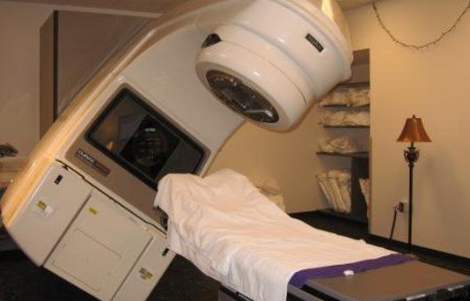
Falhas Custosas
Do ano de 1985 até o ano de 1987, os hospitais dos EUA utilizaram um dispositivo nos hospitais, chamado Therac-25, para radioterapia contra o câncer. Infelizmente, o modelo apresentava um problema bem grave de programação no seu software.
Essa falha fez com que os pacientes ficassem expostos a uma radiação 100 vezes maior do que a recomendada. Por conta disso, 6 pessoas acabaram falecendo e outras tantas tiveram sequelas irreversíveis.

Slide 6
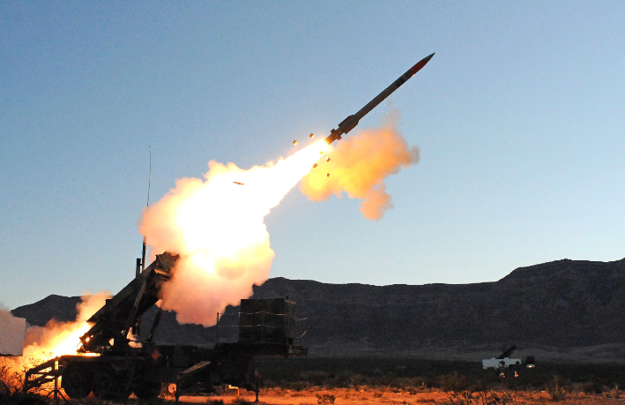
Falhas Custosas
Durante a primeira Guerra do Golfo, um sistema americano de defesa chamado Patriot, na Arábia Saudita, falhou ao interceptar um míssil vindo do Iraque. Esse míssil destruiu dezenas de acampamentos, matando cerca de 28 soldados e deixando 100 feridos.
Um erro de arredondamento no software calculou incorretamente o tempo, fazendo com que o Patriot ignorasse os mísseis Scud.

Slide 7
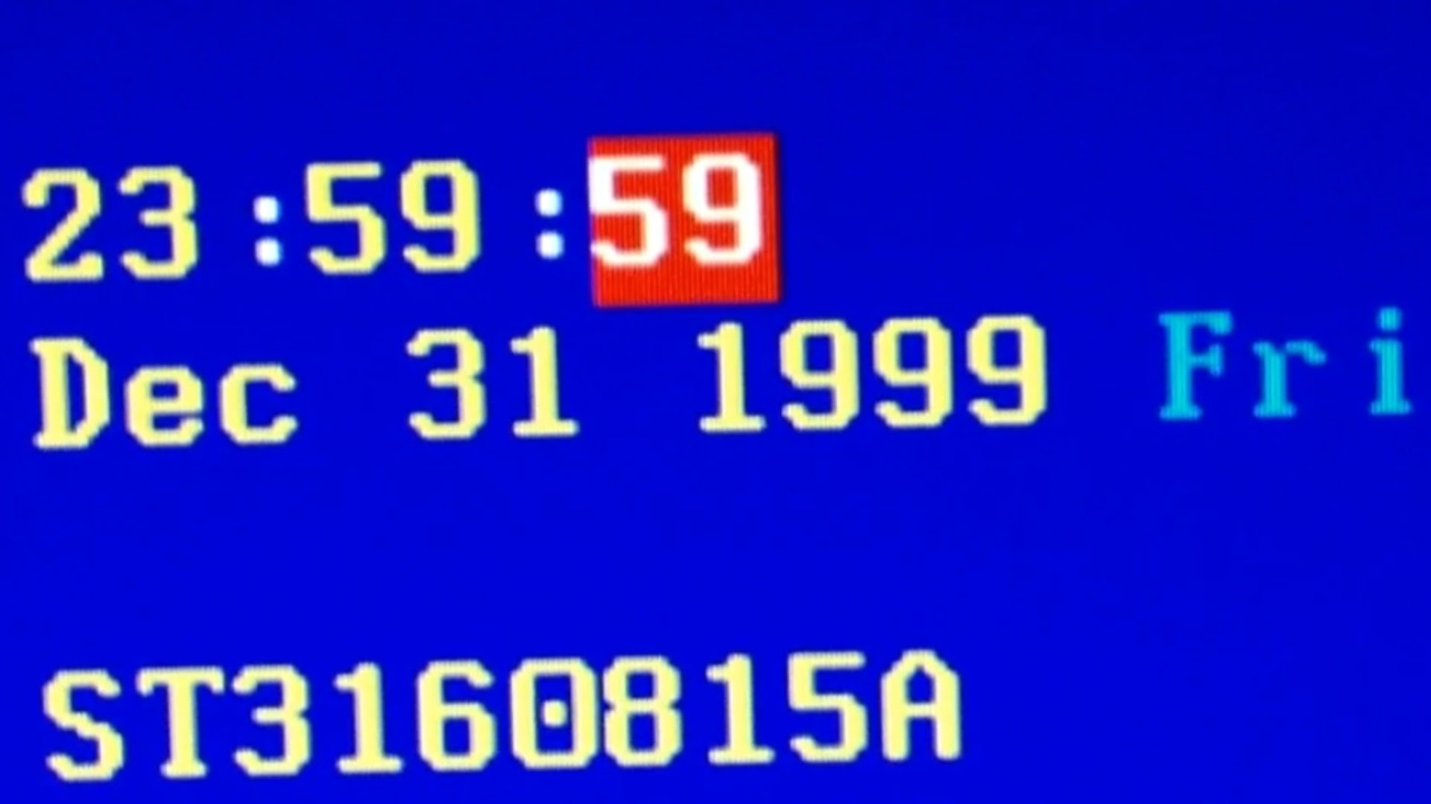
Falhas Custosas
Empresas gastaram bilhões com programadores para poder corrigir o problema. Apesar de não ter ocorrido uma falha significativa, a preparação para o Bug do Milênio teve um custo significativo e impactou em todas as indústrias que usavam tecnologia.
Para economizar espaço, softwares armazenavam anos com dois dígitos, como 99 para 1999. Também interpretavam 00 como 1900, em vez de 2000, isso supostamente bugaria os sistemas no ano de 2000.

Slide 8
Complexidade de Software
Quão complexos são os softwares?

Slide 9




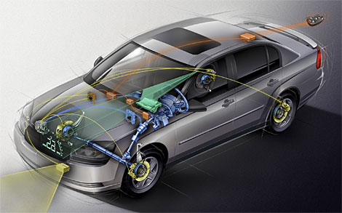

Complexidade de Software
Em termos de linhas de código:
Drone militar - 3,5 milhões.
Boeing 787 - 6,5 milhões.
Google Chrome - 6,7 milhões.
Android - 12-15 milhões.
Facebook (FrontEnd) - 62 milhões.
Carro moderno - 100 milhões.
Serviços Google - 2 bilhões.

Slide 10
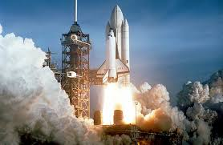
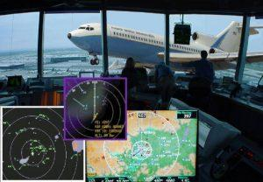
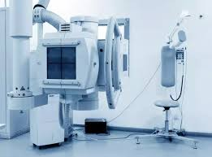

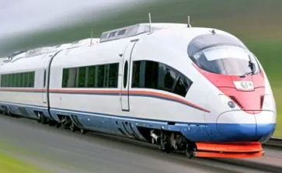
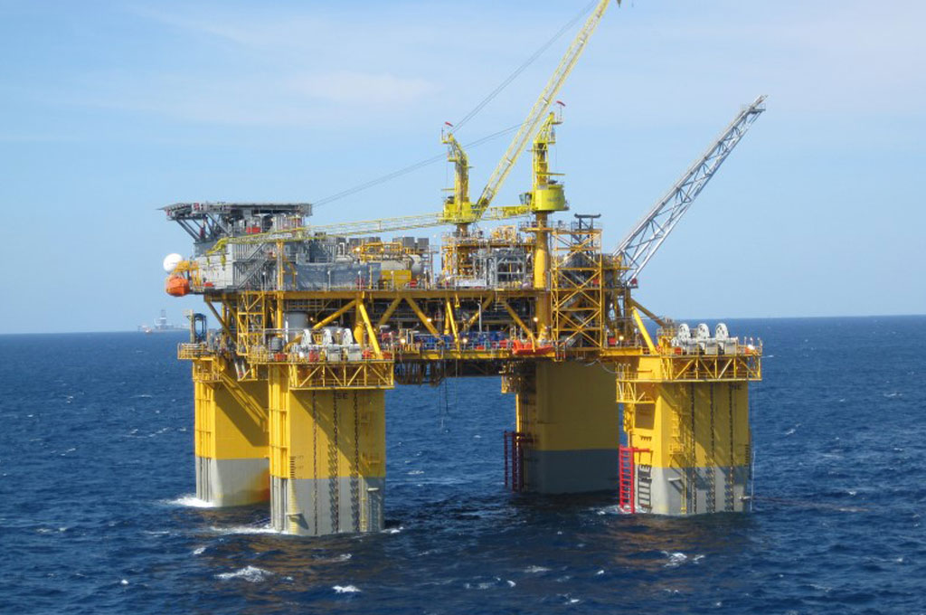
Sistemas Críticos

Slide 11
Engenharia de Software

Slide 12
Engenharia de Software
É uma disciplina de engenharia que está relacionada com todos os aspectos da produção de software, desde os estágios iniciais da especificação até a manutenção (Sommerville).
Propõe ferramentas, técnicas e processos para:
entender qual o problema e as necessidades do sistema.
produzir uma solução adequada para o problema.
considerar restrições de desenvolvimento e recursos.

Slide 13


Engenharia de Software
Camadas da Engenharia de Software

Slide 14
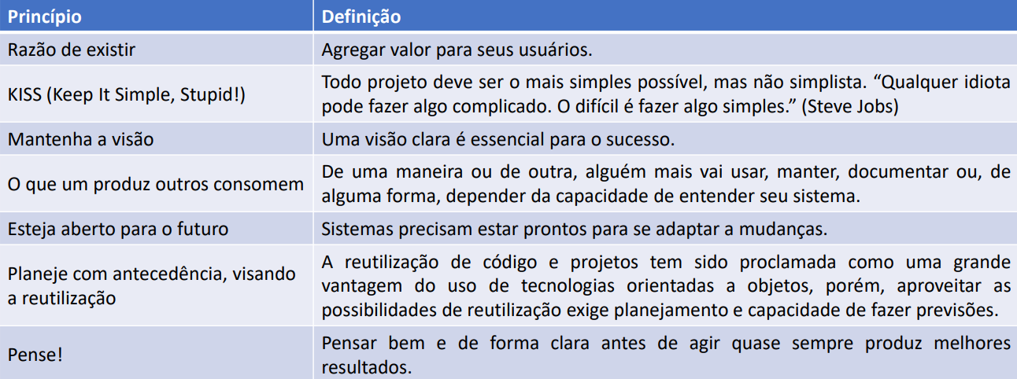
Engenharia de Software
Princípios de Hooker.

Slide 15

SWEBOK
O SWEBOK foi um documento criado sob o patrocínio da IEEE Computer Society e publicado pela mesma com a finalidade de servir de referência em assuntos considerados, de forma generalizada pela comunidade, como pertinentes a área de Engenharia de Software, auxiliando os engenheiros e desenvolvedores de software na sua criação, manutenção, qualidade e precisão.

Slide 16
SWEBOK
Foi desenvolvido com o objetivo de:
Promover uma visão sólida da engenharia de software no mundo.
Delimitar as fronteiras entre a engenharia de software e as outras disciplinas relacionadas.
Caracterizar o conteúdo da disciplina de engenharia de software.
Classificar em tópicos as áreas de conhecimento.
Prover uma fundação para o desenvolvimento de currículos, certificações individuais e licenciamentos de material.

Slide 17
SWEBOK
Propõe 15 áreas de conhecimento básicas:
Fundamentos de Software
Gerenciamento de Software
Fundamentos da Computação
Fundamentos da Matemática
Fundamentos da Engenharia
Manutenção de Software
Configuração de Gerenciamento
Engenharia de Gerenciamento
Engenharia de Processo
Desenvolvimento de Software
Práticas Profissionais de Software
Requisitos de Software
Design de Software
Construção de Software
Teste de Software
Engenharia de Economia
Qualidade de Software
Engenharia de Métodos
Práticas Profissionais

Slide 18
DÚVIDAS?
PERGUNTAS?

Slide 19

Atividade I (Pesquisa de Área)
Escolher umas das 6 áreas abaixo e realizar uma breve pesquisa, com o objetivo de entender melhor do que se trata e qual sua relação com a UC de Modelagem de Sistemas e a Engenharia de Software.
Requisitos de Software
Metodologias Ágeis
Linguagem UML
Testes de Software
Manutenção de Software
Qualidade de Software

Slide 20
Atividade II (Proposta de Software)
Atividade em Equipes (4 ou 5 integrantes)
APRESENTAR A SOLUÇÃO PARA DETERMINADO PROBLEMA
Como seria o software / aplicação / plataforma?
Quem seria o público alvo (usuários)?
Como funcionaria de uma forma geral?
Quais as funcionalidades seriam implementadas?
Quais dispositivos contemplariam seu funcionamento?
Quais tecnologias e ferramentas seriam utilizadas?

Slide 21
Atividade II (Proposta de Software)
a) Plataforma de venda de produtos pelo mundo, em múltiplos idiomas, 24 horas por dia.
b) Aplicativo para controle de estacionamento público rotativo, com pagamento e monitoramento de vagas.
c) Sistema para otimização de atendimento, quadro de profissionais e escalas de trabalho, em hospitais.
d) Plataforma de jogos educacionais para melhorar o aprendizado de alunos, em escolas.
e) Sistema de controle de atendimento e pedidos de clientes, em restaurantes.
f) Aplicativo para coleta de lixo eletrônico e descarte, para aumento do alcance e volume de coletas.
g) Aplicativo para de turismo e lazer, com informações e locais, pontos turísticos e rotas, em cidades.
h) Plataforma para processos seletivos, vagas e demandas relacionadas à empregos.

